Slide 1
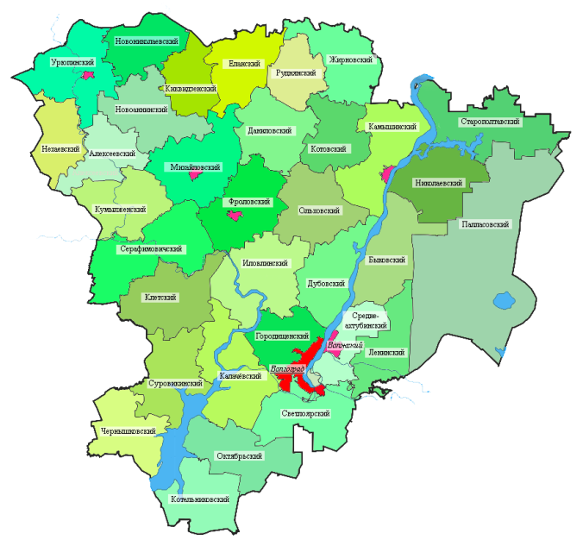
ВОЛГОГРАДСКАЯ
ОБЛАСТЬ
Доплаты
медицинским работникам,
работающим с COVID-19

Slide 2
ФЕДЕРАЛЬНЫЕ СРЕДСТВА
(постановление № 484 от 12.04.2020)
НАЧИНАЯ с АПРЕЛЯ на ТРИ МЕСЯЦА
Инфекционный стационар
Врачам
80 000 руб./в месяц*
Среднему медперсоналу
50 000 руб./в месяц*
Младшему медперсоналу
25 000 руб./в месяц*
* Из расчета за фактически отработанное время

Slide 3
ФЕДЕРАЛЬНЫЕ СРЕДСТВА
(постановление № 415 от 02.04.2020)
ЗА ОСОБЫЕ УСЛОВИЯ ТРУДА и ДОПОЛНИТЕЛЬНУЮ НАГРУЗКУ
Инфекционный стационар
Врачам
26 835 руб./в месяц*
Среднему медперсоналу
13 417,5 руб./в месяц*
Младшему медперсоналу
8 050,5 руб./в месяц*
* Из расчета за фактически отработанное время

Slide 4
ОБЛАСТНЫЕ СРЕДСТВА
(постановление № 230 от 21.04.2020)
ЗА ОСОБЫЕ УСЛОВИЯ ТРУДА и ДОПОЛНИТЕЛЬНУЮ НАГРУЗКУ
в т.ч. за работу с пациентами с подозрением на COVID-19
Инфекционный стационар
Врачам
26 835 руб./в месяц*
Среднему медперсоналу
13 417,5 руб./в месяц*
Младшему медперсоналу
и иному обеспечивающему персоналу
8 050,5 руб./в месяц*
* Из расчета за фактически отработанное время

Slide 5
ФЕДЕРАЛЬНЫЕ СРЕДСТВА
(постановление № 484 от 12.04.2020)
НАЧИНАЯ с АПРЕЛЯ на ТРИ МЕСЯЦА
Бригады скорой медицинской помощи
Врачам
50 000 руб./в месяц*
Среднему медперсоналу
Младшему медперсоналу
25 000 руб./в месяц*
Водителям
* Из расчета за фактически отработанное время

Slide 6
ФЕДЕРАЛЬНЫЕ СРЕДСТВА
(постановление № 415 от 02.04.2020)
ЗА ОСОБЫЕ УСЛОВИЯ ТРУДА и ДОПОЛНИТЕЛЬНУЮ НАГРУЗКУ
Бригады скорой медицинской помощи
Врачам скорой помощи
21 468 руб./в месяц*
Среднему медперсоналу выездных бригад
10 734 руб./в месяц*
Фельдшер
по приему вызовов
5 367 руб./в месяц*
* Из расчета за фактически отработанное время

Slide 7
ОБЛАСТНЫЕ СРЕДСТВА
(постановление № 230 от 21.04.2020)
ЗА ОСОБЫЕ УСЛОВИЯ ТРУДА и ДОПОЛНИТЕЛЬНУЮ НАГРУЗКУ
в т.ч. за работу с пациентами с подозрением на COVID-19
Бригады скорой медицинской помощи
Врачам скорой помощи
21 468 руб./в месяц*
Среднему медперсоналу выездных бригад
10 734 руб./в месяц*
Младшему медперсоналу
выездных бригад
Фельдшер
по приему вызовов
5 367 руб./в месяц*
Водителям
* Из расчета за фактически отработанное время

Slide 8
ФЕДЕРАЛЬНЫЕ СРЕДСТВА
(постановление № 415 от 02.04.2020)
ЗА ОСОБЫЕ УСЛОВИЯ ТРУДА и ДОПОЛНИТЕЛЬНУЮ НАГРУЗКУ
Амбулаторная служба
Врачам
21 468 руб./в месяц*
Среднему медперсоналу
10 734 руб./в месяц*
Младшему медперсоналу
5 367 руб./в месяц*
* Из расчета за фактически отработанное время

Slide 9
ОБЛАСТНЫЕ СРЕДСТВА
(постановление № 230 от 21.04.2020)
ЗА ОСОБЫЕ УСЛОВИЯ ТРУДА и ДОПОЛНИТЕЛЬНУЮ НАГРУЗКУ
в т.ч. за работу с пациентами с подозрением на COVID-19
Амбулаторная служба
Врачам
21 468 руб./в месяц*
Среднему медперсоналу
10 734 руб./в месяц*
Младшему медперсоналу
и иному обеспечивающему персоналу
5 367 руб./в месяц*
* Из расчета за фактически отработанное время

Slide 10
ОБЛАСТНЫЕ СРЕДСТВА
(постановление № 230 от 21.04.2020)
ЗА ОСОБЫЕ УСЛОВИЯ ТРУДА и ДОПОЛНИТЕЛЬНУЮ НАГРУЗКУ
РАБОТНИКАМ, участвующим в мероприятиях
по предупреждению COVID-19
(в зависимости от вида медицинской помощи)
Врачам и иным специалистам с высшим
немедицинским образованием
до 26 835 руб./в месяц*
Среднему медперсоналу
до 13 417,5 руб./в месяц*
Младшему медперсоналу
и иному обеспечивающему персоналу
до 8 050,5 руб./в месяц*
* Из расчета за фактически отработанное время

